Slide 1
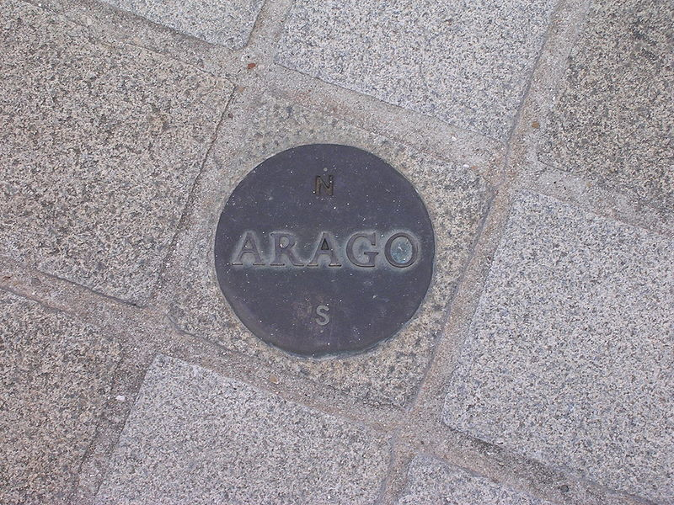
Западная Европа
Презентация к итоговому уроку по теме “Западная Европа” для 11-ых классов
Учитель географии ГБОУ СОШ №489
Лифшиц И.О.

Slide 2
О какой стране
Западной Европы
можно сказать, что это страна –
гейзеров и рыболовства

Slide 3
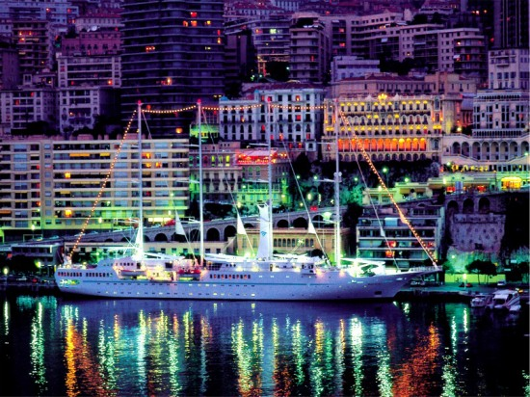
О какой стране
Западной Европы
можно сказать, что это страна –
игорных домов
и океанариума

Slide 4
О какой стране
Западной Европы
можно сказать, что это страна –
банков и часов

Slide 5
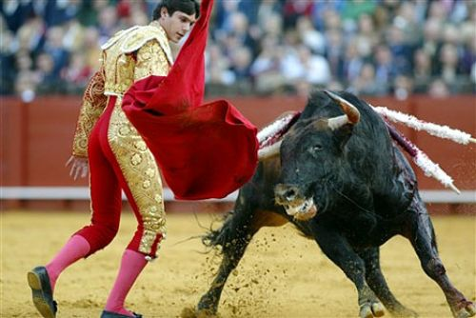
О какой стране
Западной Европы
можно сказать, что это страна –
корриды и апельсинов

Slide 6
О какой стране
Западной Европы
можно сказать, что это страна –
тюльпанов и
бытовой техники

Slide 7
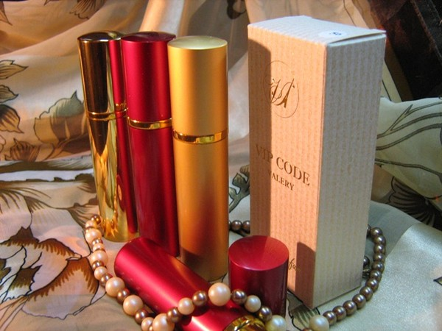
О какой стране
Западной Европы
можно сказать, что это страна –
парфюмерии и
высокой моды

Slide 8
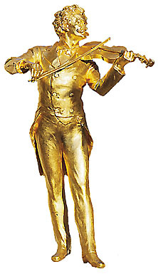
О какой стране
Западной Европы
можно сказать, что это страна –
горных лыж и
вальса

Slide 9
О какой стране
Западной Европы
можно сказать, что это страна –
молочных продуктов и сказок Андерсена

Slide 10
О какой стране
Западной Европы
можно сказать, что это страна –
бумаги и
Йоулупукки
(что в переводе
означает
Рождественнский козел ☺)
С наступающим Новым годом!

Slide 11
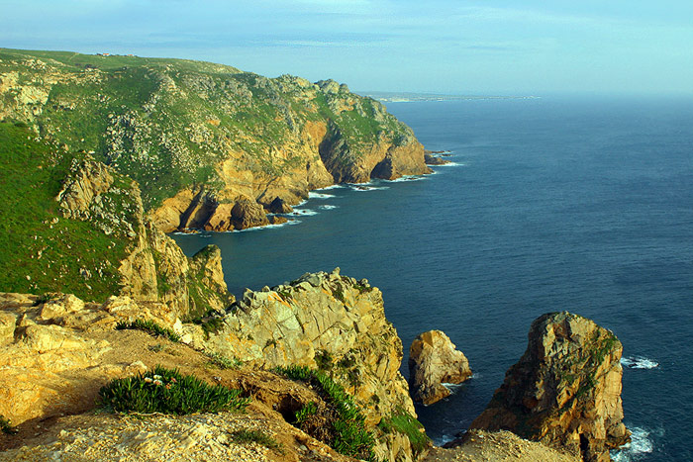
Географическое положение
Отметьте на контурной карте Западной Европы
крайнюю западную точку
Евразии и подпишите ее название

Slide 12
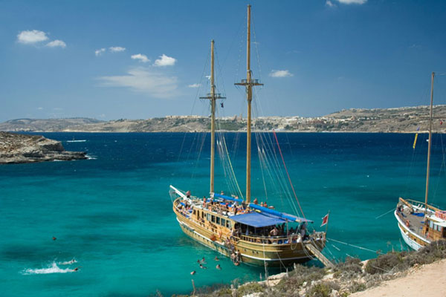
Отметьте на контурной карте
береговую линию
Западной Европы

Slide 13
Назовите страны
Западной Европы,
входящие в
Европейский Союз.

Slide 14
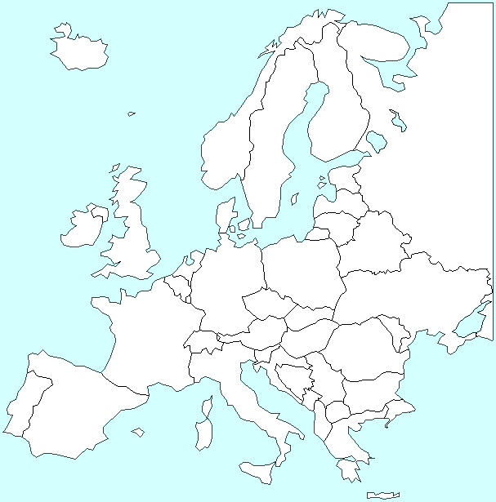

Slide 15
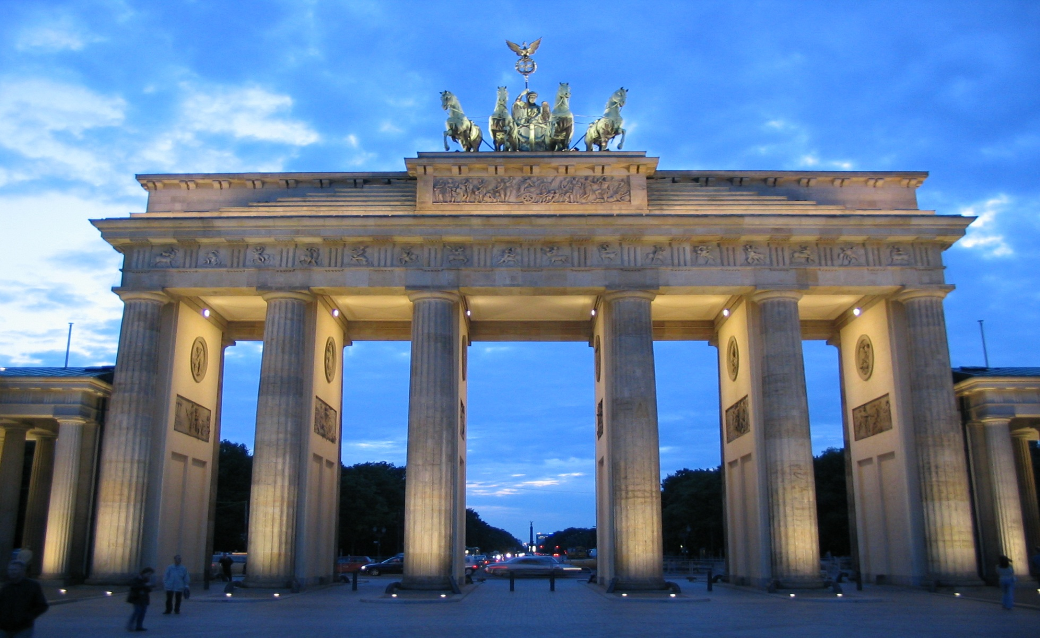
Достопримечательности

Slide 16
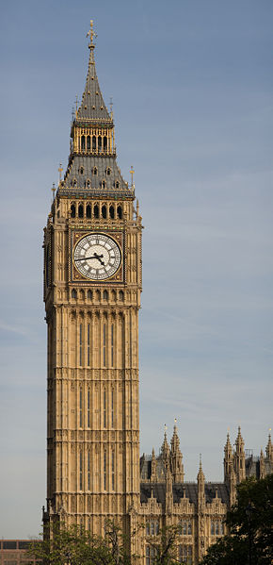

Slide 17
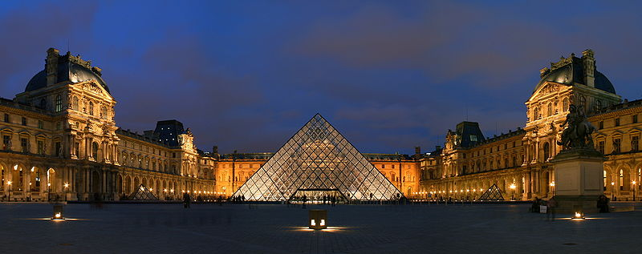

Slide 18
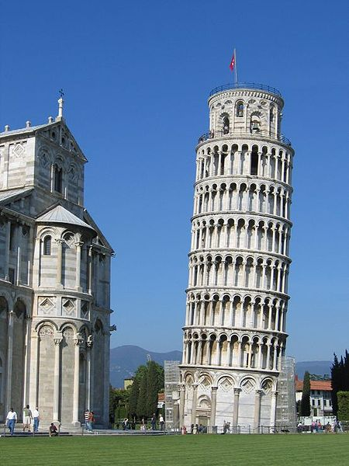

Slide 19
